Slide 1
Ybl Miklós
Molnár Máté

Slide 2
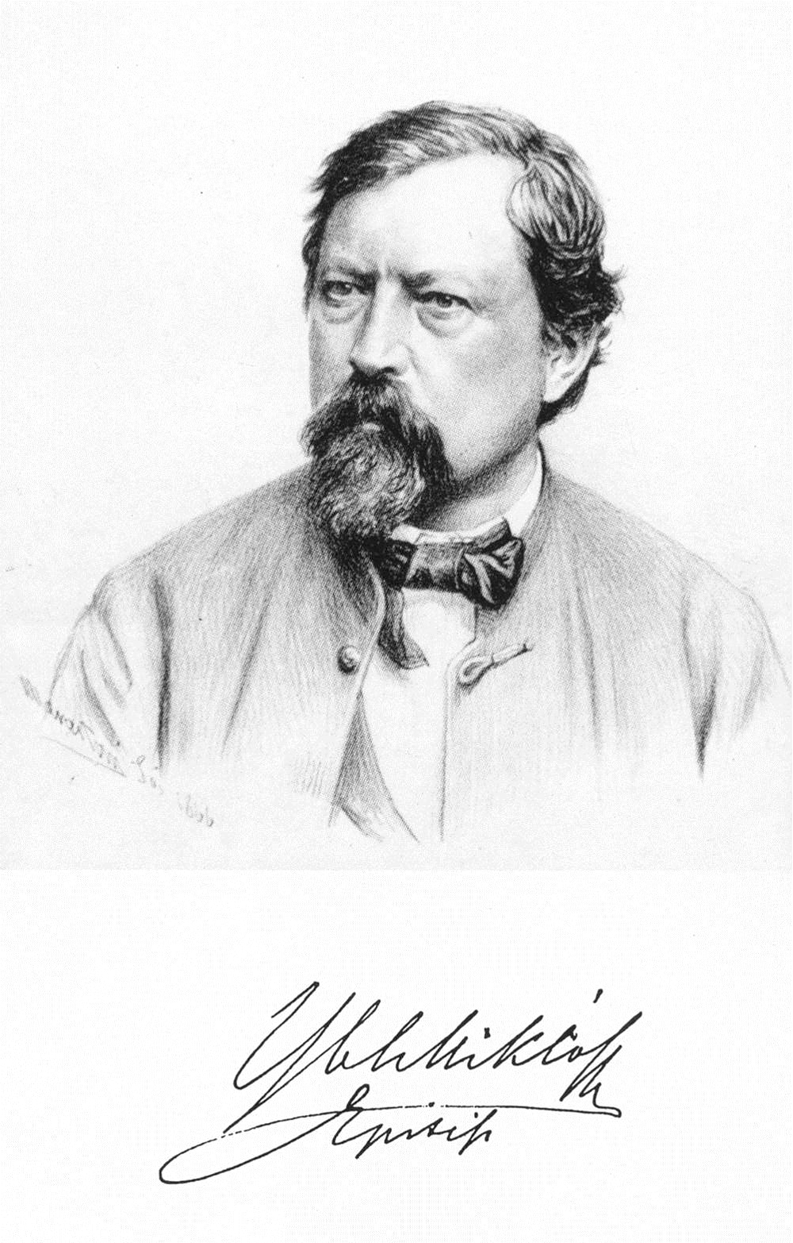
Kicsoda is Ő?
Lovag Ybl Miklós György Ignác (Székesfehérvár, 1814. április 6. – Budapest, 1891. január 22.) Magyar építész, a 19. század egyik legnagyobb magyar mestere, a historizmus európai jelentőségű képviselője.

Slide 3
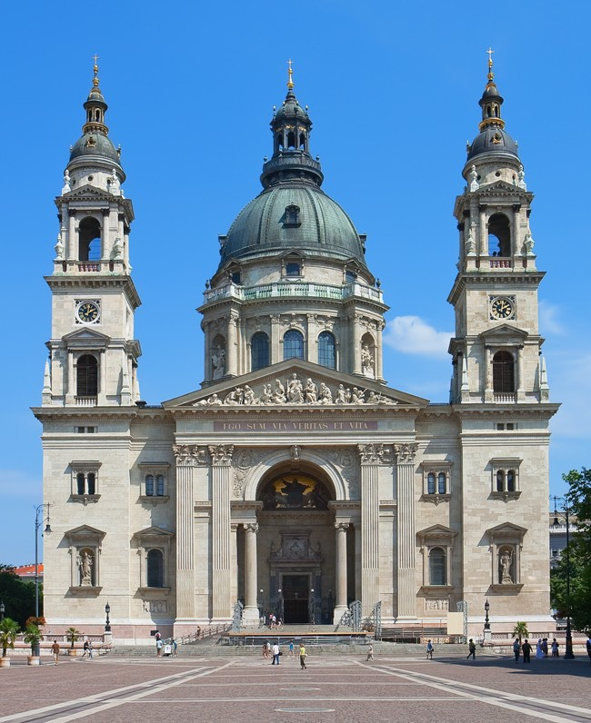
Legismertebb művei
Legismertebb művei a budapesti Magyar Állami Operaház, a Fővámház (ma a Budapesti Corvinus Egyetem főépülete), a Várkert Bazár, a Szent István-bazilika vagy a Szeplőtelen fogantatás templom (Fót).

Slide 4
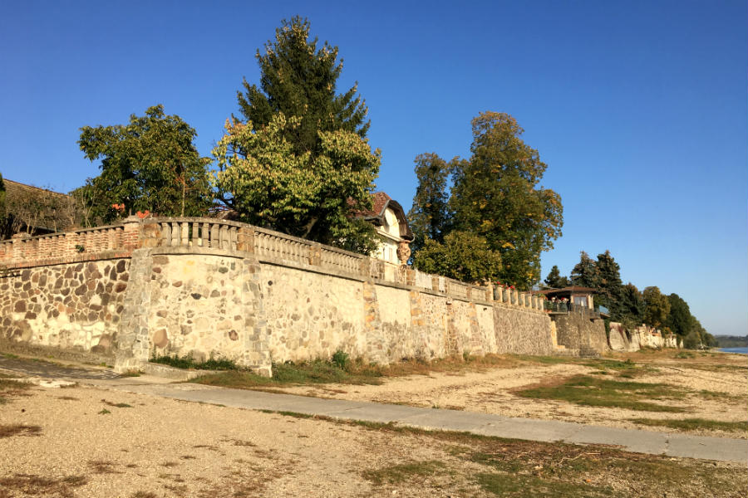
Kötődése Verőcéhez
Verőce legemblematikusabb ismertetőjegye a Duna-parti támfal, amelyet a magyar eklektika egyik legjelesebb alakja, Ybl Miklós tervezett. A szájhagyomány szerint a támfal úgy jött létre, hogy a kiváló építész 1889-ben házat tervezett barátja, munkatársa Liszkay Boldizsár részére a mai Árpád út 58-as szám alatti telekre. Az épületet a Dunától támfallal zárta el, terasszá alakítva az egész hátsó kertet.

